Slide 1
Affalds håndtering

Slide 2
På genbrugspladsen står der typisk følgende containere
Småt brandbart
Stort brandbart
Murbrokker:
Keramik/ beton/tegl
Papir / pap
Glas klart
Trygimprægneret træ
Glas farvet
Glas knust Bilruder m.m.
Metal
Deponi isolering/spejle/dæk
Farligt: Kemikalier/maling
Batterier m.m.
Hårde Hvidevarer
Elektronik:Pc skærme m,m,
Farligt: Kemikalier
Maling m.m.
Haveaffald
Gips
Jord
Lysstofrør
Olietanke
El-kabler
Tagpap
Spraydåser
PVC
PCB

Slide 3
Bygge- og anlægsaffald er alt affald, som fremkommer ved anlægsarbejder, nedrivning, nybyggeri og renovering.
Hvad er byggeaffald?

Slide 4
Er du bygherre, håndværker, entreprenør, selvbygger, arkitekt eller lignende?
Reglerne er ens for alle:
Alt bygge- og anlægsaffald skal sorteres korrekt og afleveres på godkendte modtageanlæg.

Slide 5
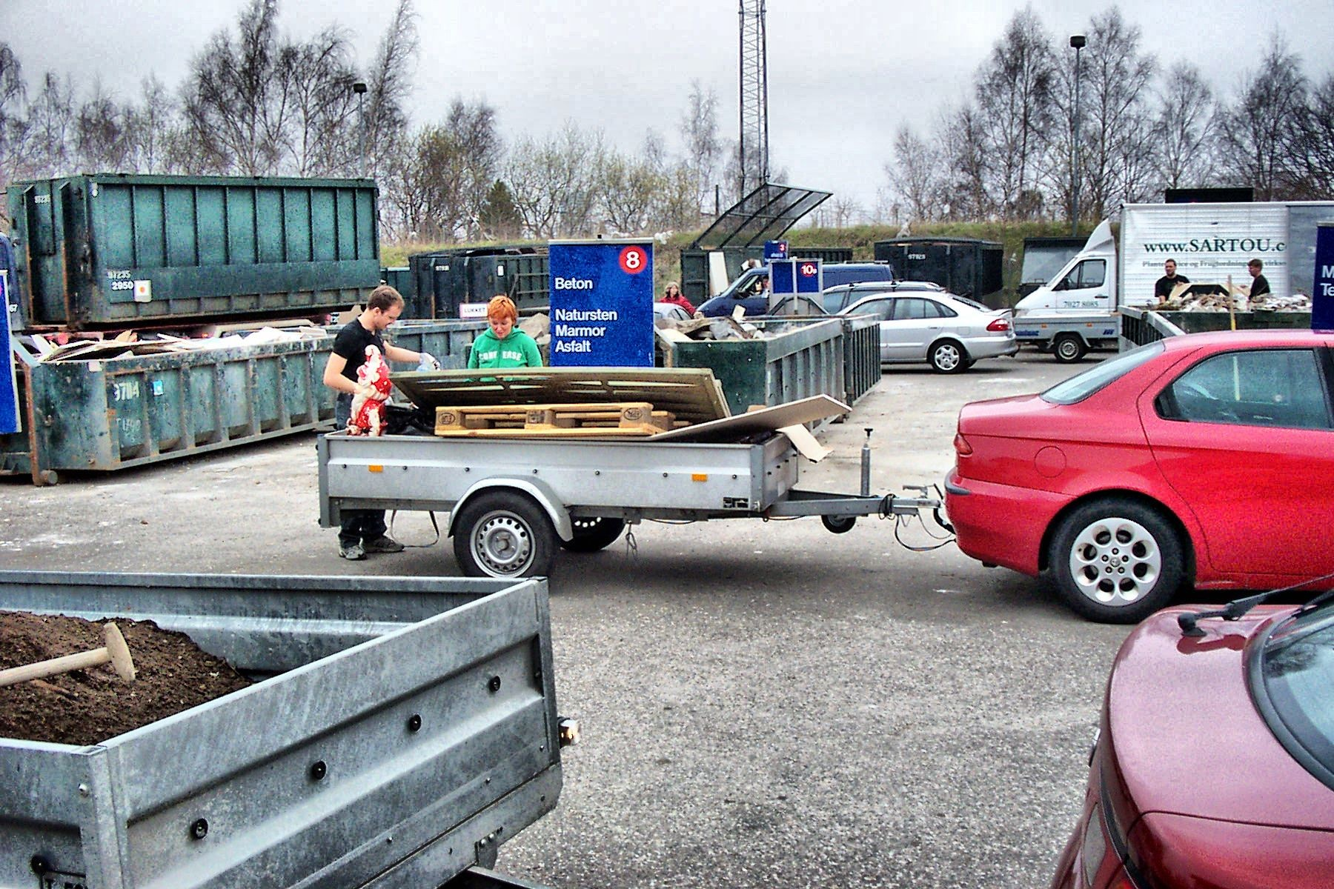

Slide 6
Sortér og aflevér rigtigt
Ved større byggerier foregår sorteringen på byggepladsen i forskellige containere, der tømmes af en godkendt transportør og afleveres direkte til godkendte mod- tageanlæg.

Slide 7
Hvem har ansvaret?
Det er altid bygherrens ansvar, at affaldet er sorteret korrekt, når det afleveres.

Slide 8


Slide 9
Det kan betale sig
Når du afleverer affald til forbrænding og på deponiet, betaler du en statsafgift pr. ton.
Afleverer jeres virksomhed derimod affald til genanvendelse, kan der være en økonomisk gevinst. Derudover kommer det også miljøet til gode, når affaldet går til genanvendelse.

Slide 10
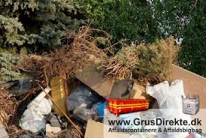

Slide 11
Affaldet skal anmeldes til kommunen
Projekter, der skaber byggeaffald, skal på forhånd anmeldes til kommunen. På anmeldelsen til kommunen skal du oplyse:
affaldstyper,
skønnede mængder
og hvilke modtageanlæg, du påtænker at benytte.
Du finder anmeldelsesskemaet på din kommunes hjemmeside eller ved at ringe til dem.

Slide 12
Køreplan for bortskaffelse af byggeaffald
• Anmeld større mængder affald fra anlægsarbejder, nedrivning, nybyggeri og renovering til kommunen.
• Opstil containere på byggepladsen til de enkelte affaldstyper, så affaldet sorteres korrekt i henhold til sorteringsvejledningen.
• Sørg for, at containerne er tydeligt mærket med skilte. Skilte kan downloades fra www.avv.dk/erhverv
• Informér og vejled byggepladsens personale om sorteringen.
• Sortér affaldet.
• Anvend godkendte transportører.
• Aflevér til godkendte behandlingsanlæg.

Slide 13
Affaldssortering

Slide 14
Affald til forbrænding
Affald til forbrænding går til et godkendt forbrændingsanlæg. F.eks. Næstved Affaldsenergi
( https://affaldplus.dk/naestved-affaldsenergi )
Affaldet må ikke indeholde
• farligt affald
• genanvendelige materialer
• affald til deponi
Brændbart affald skal sorteres i stort og småt brændbart.
Affaldet må ikke være i lange baner eller være stærkt støvende.

Slide 15
Genanvendeligt affald er bl.a.:
• pap og plast
• træ • rene sten-, tegl-, og betonmaterialer
Natursten, uglaserede tegl (mur og tag- sten) samt beton kan ofte genanvendes, f.eks. til opbygning af mark- og skovvej og må uden tilladelse anvendes som erstatning for primære råstoffer.

Slide 16
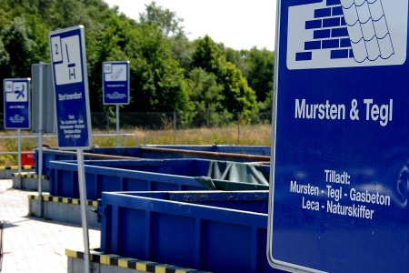

Slide 17
Affald til deponi
Affald til deponi (losseplads) går til miljøanlæg.
Affaldet må ikke indeholde:
• genanvendeligt affald
• brændbart affald
• farligt affald

Slide 18
Affald til specialbehandling er bl.a.:
• kemikalier og opløsningsmidler
• maling
• PCB-holdigt byggeaffald
Fakta om PCB
PCB-holdigt byggeaffald kræver særlig opmærksomhed. Læs mere om PCB på www.pcb-guiden.dk
eller branchevejledningen
»Håndtering og fjernelse af PCB-holdige bygningsmaterialer«
på www.bfa-ba.dk

Slide 19
Overblik over regler og modtageanlæg
Se din kommunes regulativ for erhvervsaffald – det findes bl.a. på hjemmesiden www.avv.dk
Brug for listen over godkendte modtageanlæg og vognmænd?
Find den på Miljøstyrelsens hjemmeside https://www.affaldsregister. mst.dk eller ring til

Slide 20
Det er en god ide at udnævne én medarbejder til ansvarlig for byggepladsens affald:
sortering,
antal containere,
skiltning,
tømning m.m.
Det sikrer, at affaldet sorteres korrekt, og at der genanvendes mest muligt.

Slide 21
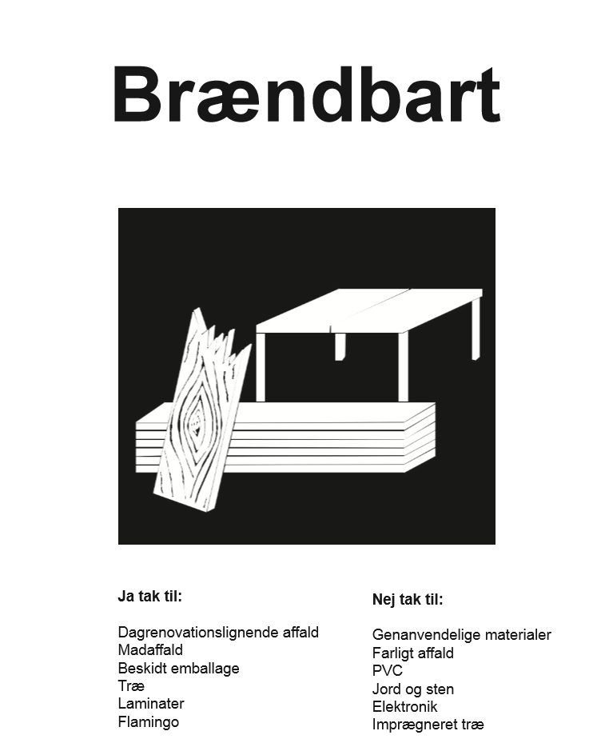
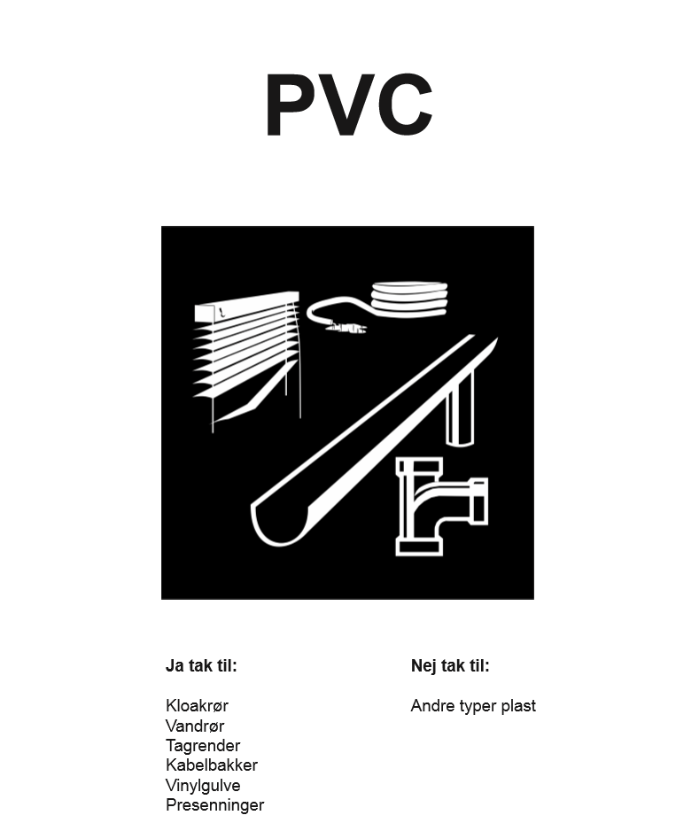
M.M

Slide 22
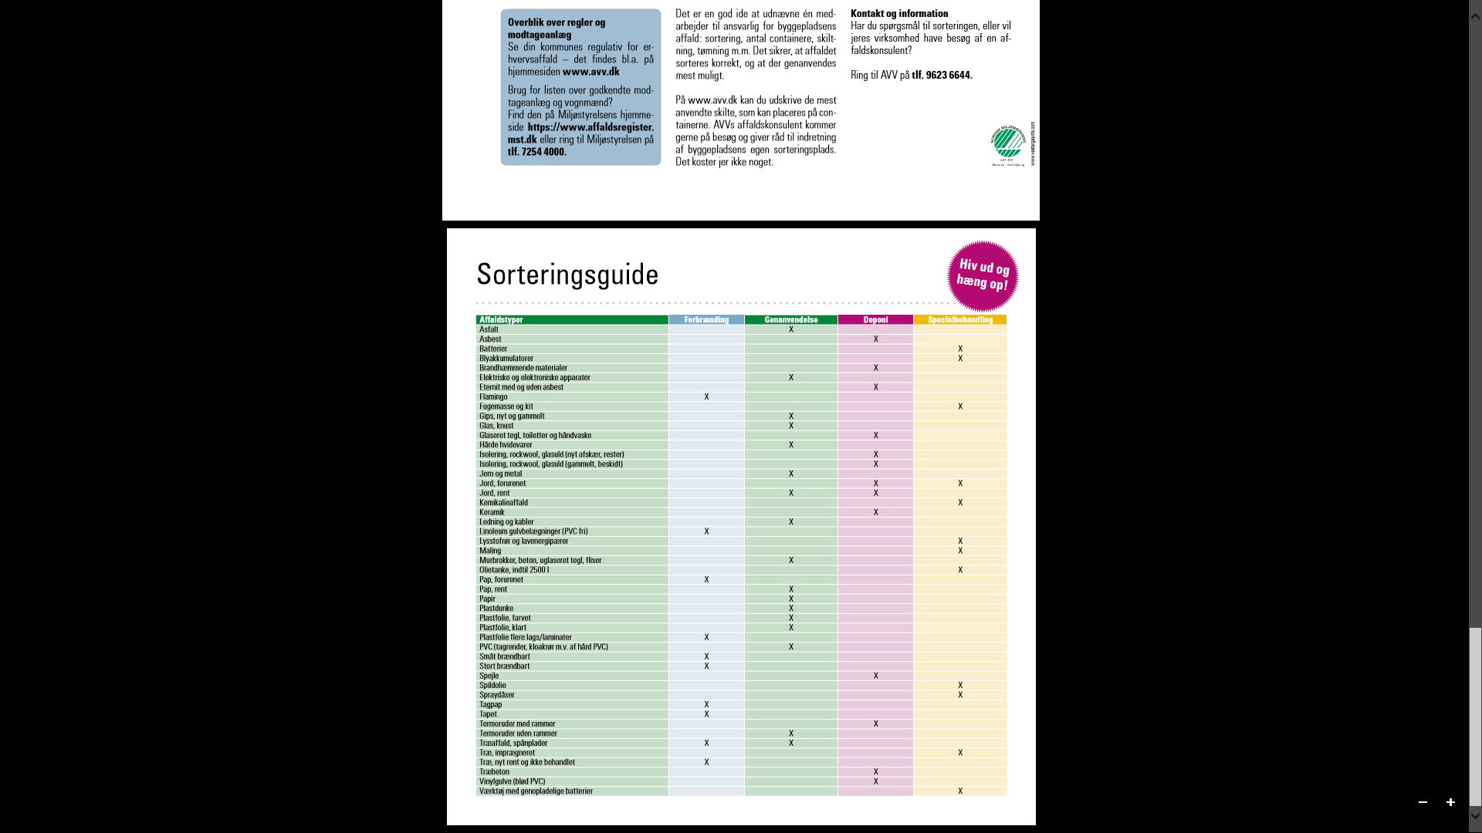

Slide 23


Slide 24
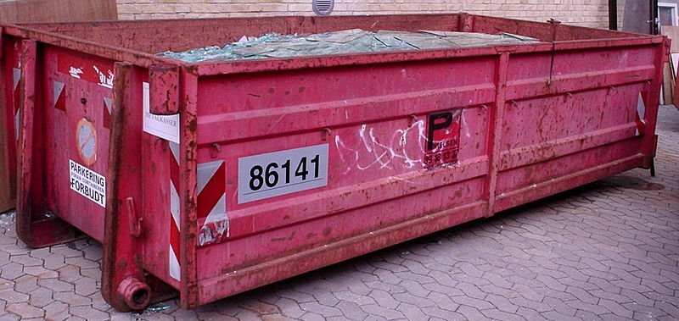

Slide 25
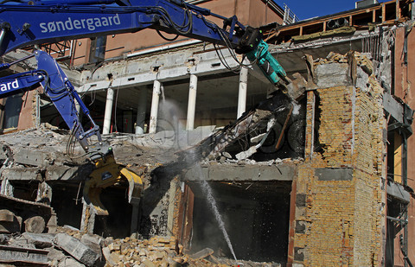

Slide 26
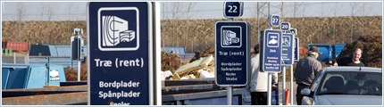

Slide 27
